Slide 1
Jak napisać Spell Corrector?
Andrii Banyk
Pawel Dąbrowa
Krystyn Brzyski
Rafał Faliński

Slide 2
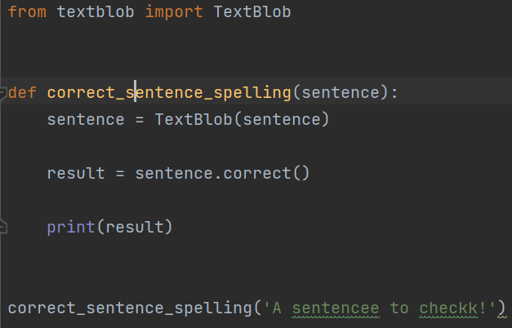
Jak napisać Spell Corrector?
Oczywiście można skorzystać się z gotowych rozwiązań, takich jak biblioteka textblob lub autocorrect,
ale to nie jest celem tej prezentacji, więc jeżeli Państwu nie jest ciekawie doznać się, jak napisać swój własny spell corrector, to można dalej nie słuchać.😊

Slide 3
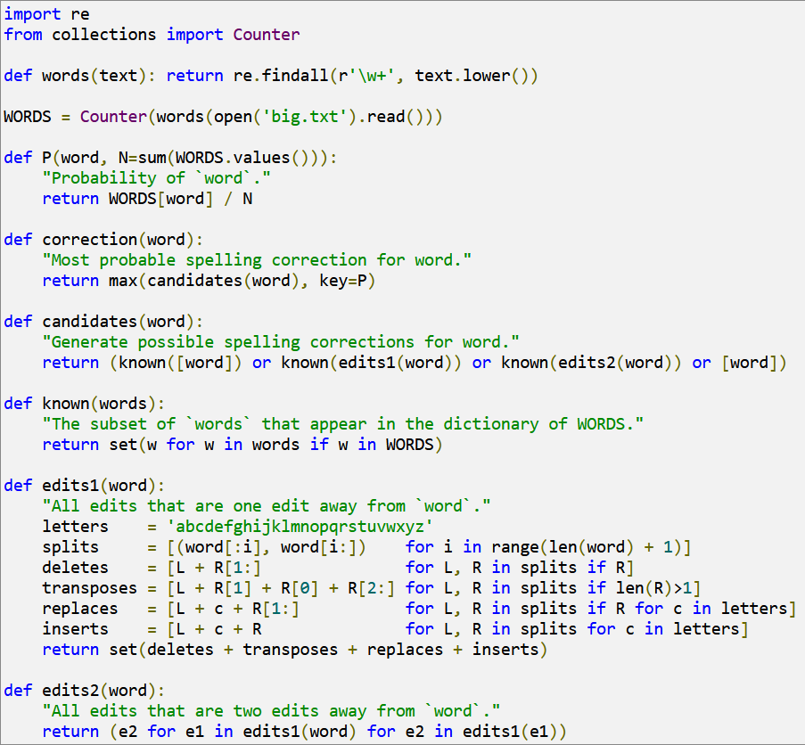
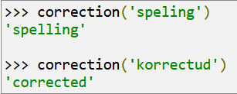

Slide 4
Trochę teorii prawdopodobieństwa
Wywołanie correction(w) próbuje wybrać najbardziej prawdopodobną korektę dla w. Nie ma sposobu, by wiedzieć na pewno (na przykład, czy "lates" powinno być poprawione na "late" lub "latest" lub "lattes" lub ...?), co sugeruje, że używamy prawdopodobieństwa. Próbujemy znaleźć poprawkę c, spośród wszystkich możliwych poprawek kandydatów, która maksymalizuje prawdopodobieństwo, że c jest zamierzoną poprawką, biorąc pod uwagę oryginalne słowo w:
Przez Twierdzenie Bayesa jest to równoważne:
Ponieważ P(w) jest takie samo dla każdego możliwego kandydata c, możemy je wyfakturować, dając:

Slide 5
Cztery części tego wyrażenia to:
Mechanizm wyboru: argmax
Wybieramy kandydata o największym łącznym prawdopodobieństwie.
Model kandydata: c ∈ kandydaci​
To mówi nam, które poprawki kandydata, c, należy rozważyć.​
​
Model języka: P(c)
Prawdopodobieństwo, że c pojawia się jako słowo w tekście angielskim.
Model błędu: P(w|c)
Prawdopodobieństwo, że w zostanie wpisane w tekście, gdy autor miał na myśli c. Na przykład,
P(teh|the) jest stosunkowo wysokie, ale P(theeexyz|the) byłoby bardzo niskie.

Slide 6
Jak to działa: Trochę Pythona
1
Mechanizm selekcji
W Pythonie, max z argumentem kluczowym robi 'argmax'.
Model kandydata:
2
Najpierw nowa koncepcja: prosta edycja słowa to usunięcie (usunięcie jednej litery), transpozycja (zamiana dwóch sąsiednich liter), zamiana (zmiana jednej litery na inną) lub wstawienie (dodanie litery). Funkcja edits1 zwraca zbiór wszystkich edytowanych łańcuchów, które można wykonać za pomocą jednej prostej edycji:

Slide 7
2
To może być duży zbiór. Dla słowa o długości n będzie n delecji, n-1 transpozycji, 26n alternacji i 26(n+1) insercji, w sumie 54n+25 (z czego kilka to zwykle duplikaty). Na przykład,
Jeśli jednak ograniczymy się do słów, które są znane - czyli znajdują się w słowniku - to zbiór jest znacznie mniejszy:

Slide 8
2
Rozważymy również poprawki, które wymagają dwóch prostych edycji. Generuje to znacznie większy zestaw możliwości, ale zwykle tylko kilka z nich to znane słowa:
Mówimy, że wyniki edits2(w) mają odległość edycyjną 2 od w.

Slide 9
3
Model języka:
Możemy oszacować prawdopodobieństwo wystąpienia słowa, P(słowo), licząc liczbę wystąpień każdego słowa w pliku tekstowym zawierającym około miliona słów, big.txt. Jest to konkatenacja fragmentów książek z domeny publicznej z Project Gutenberg oraz list najczęściej występujących słów z Wiktionary i British National Corpus. Funkcja words dzieli tekst na słowa, następnie zmienna WORDS przechowuje licznik częstotliwości pojawiania się każdego słowa, a P szacuje prawdopodobieństwo wystąpienia każdego słowa na podstawie tego licznika:

Slide 10
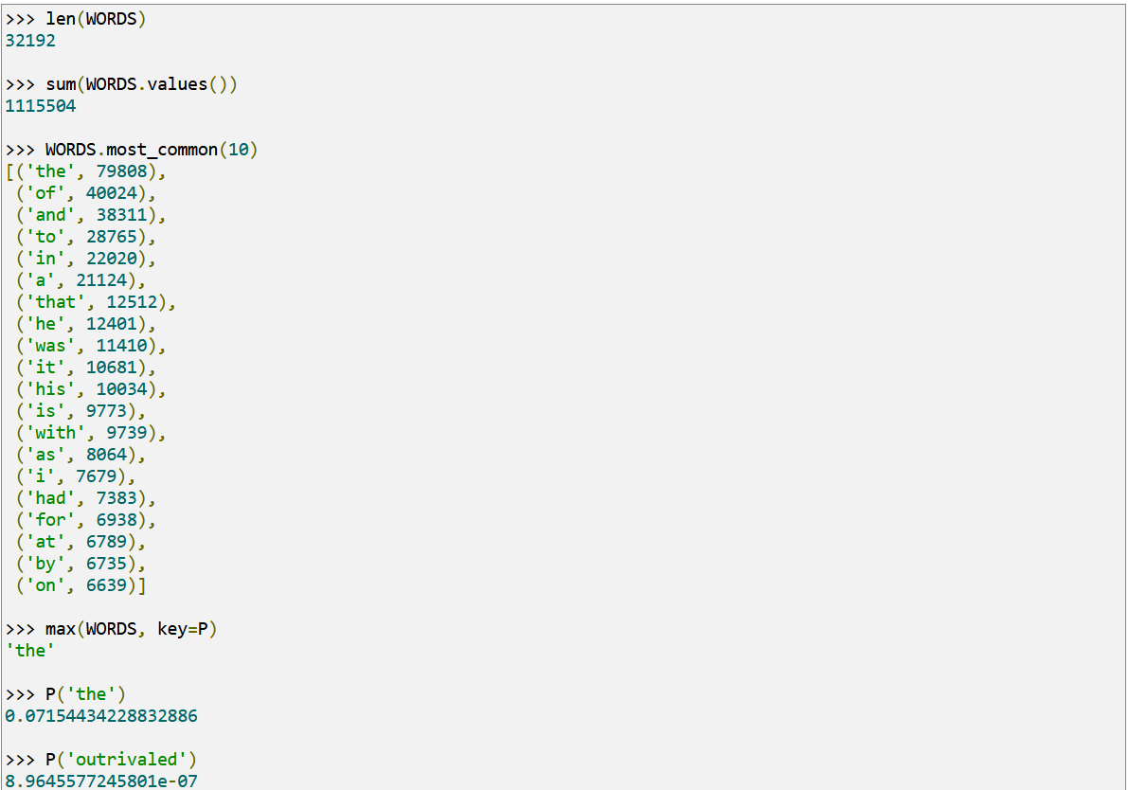
3
We can see that there are 32,192 distinct words, which together appear 1,115,504 times, with 'the' being the most common word, appearing 79,808 times (or a probability of about 7%) and other words being less probable:

Slide 11
4
Error Model
Możemy sprawić, by candidates(word) produkowało pierwszą niepustą listę kandydatów w kolejności:
Oryginalne słowo, jeśli jest znane; w przeciwnym razie
Listę znanych słów w odległości edycji jeden, jeśli są jakieś; w przeciwnym razie
Lista znanych słów w odległości edycji dwa od siebie, jeśli istnieją; w przeciwnym razie
Słowo oryginalne, nawet jeśli nie jest znane.
Wtedy nie musimy mnożyć przez współczynnik P(w|c), bo każdy kandydat przy wybranym priorytecie będzie miał takie samo prawdopodobieństwo (według naszego wadliwego modelu). Daje nam to:

Slide 12
Ocena

Slide 13
Ocena
Daje to wynik:
So on the development set we get 75% correct (processing words at a rate of 41 words/second), and on the final test set we get 68% correct (at 35 words/second).

